Slide 1

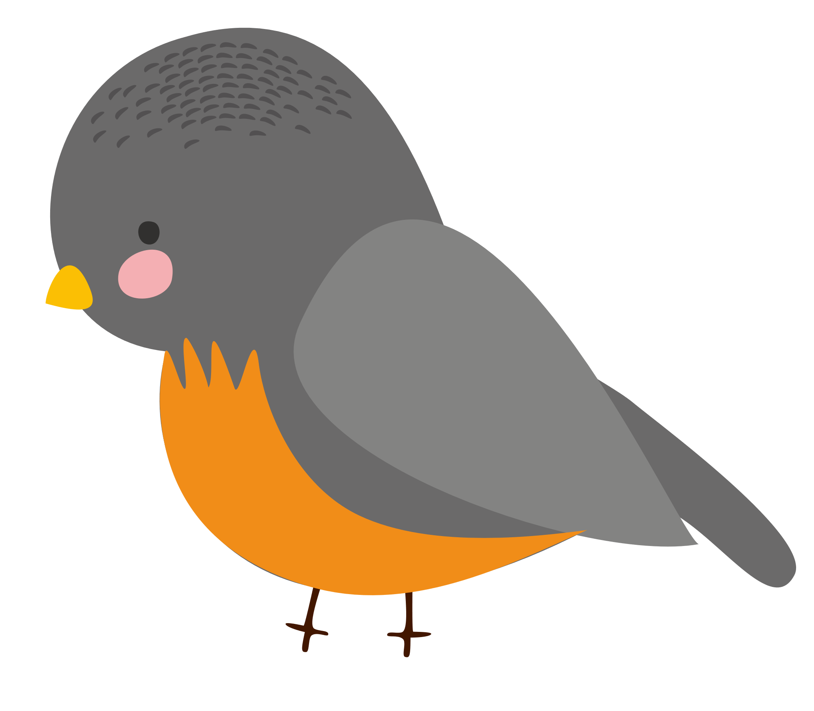


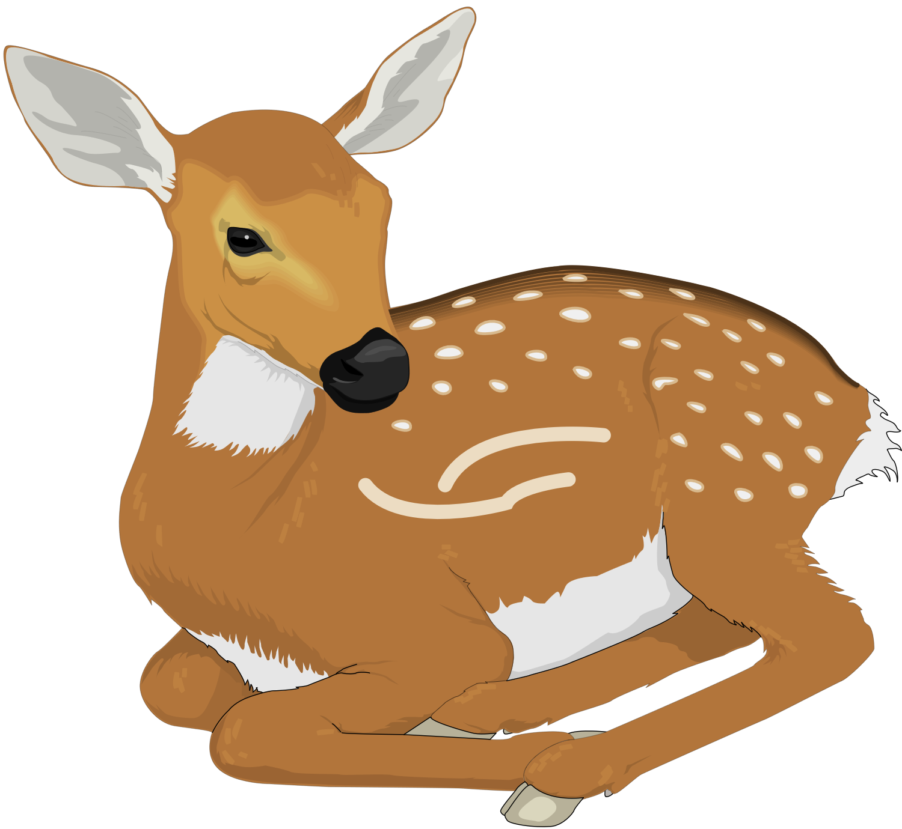



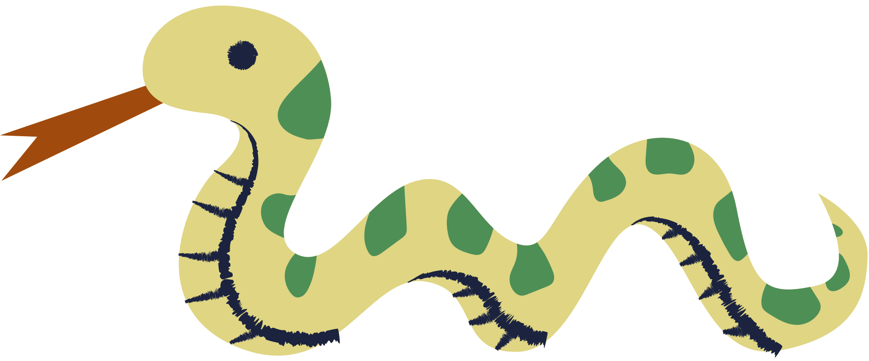

BÀI 23.
ĐA DẠNG ĐỘNG VẬT CÓ XƯƠNG SỐNG

Slide 2

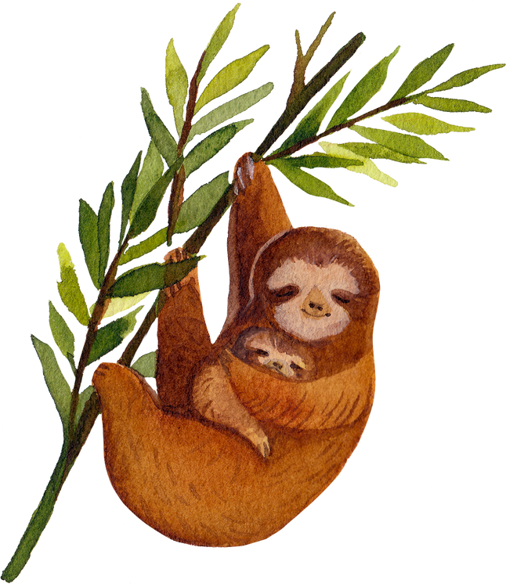
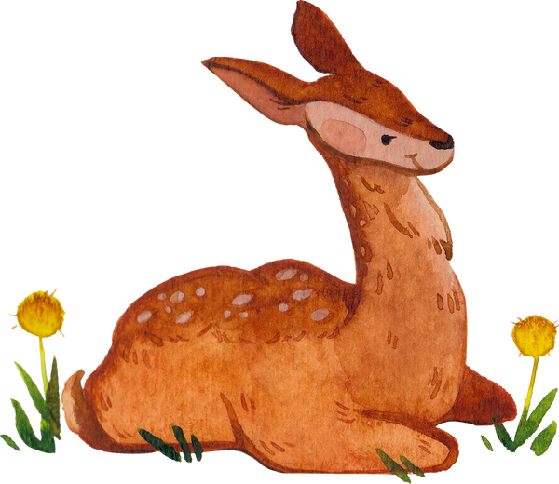
Câu 1:
Con gì đuôi ngắn tai dài
Mắt hồng lông mượt
Có tài chạy nhanh

Slide 3
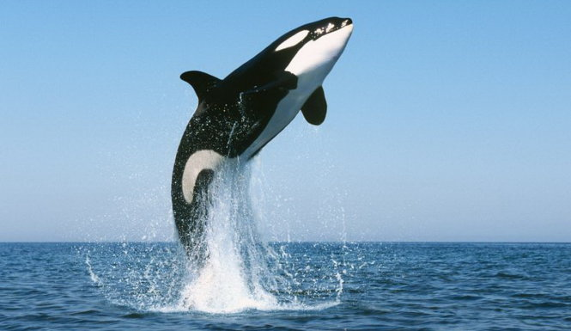
Câu 2:
Con gì to nhất biển khơi
Trên lưng phun nước
Rong chơi tháng ngày

Slide 4
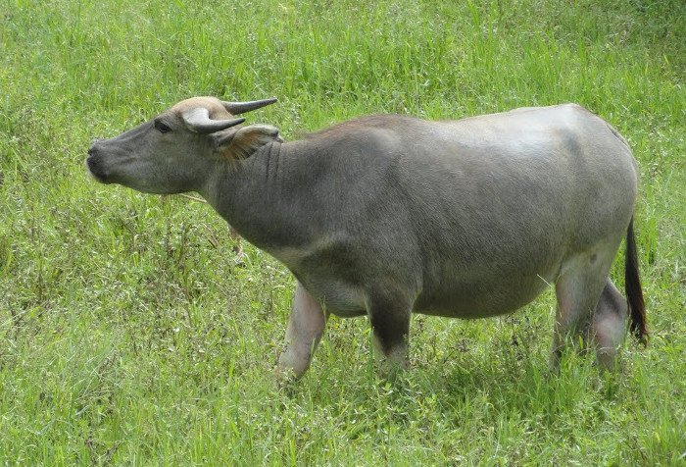
Câu 3:
Con gì ăn cỏ
Đầu có 2 sừng
Lỗ mũi buộc thừng
Kéo cày rất giỏi

Slide 5
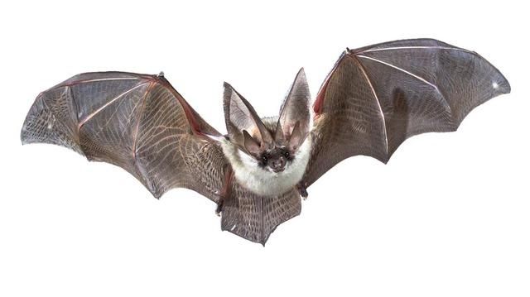
Câu 4:
Thân em nửa chuột nửa chim
Ngày treo chân ngủ, tối tìm mồi bay
Trời cho tai mắt giỏi thay
Tối đen tối mịt cứ bay vù vù?

Slide 6
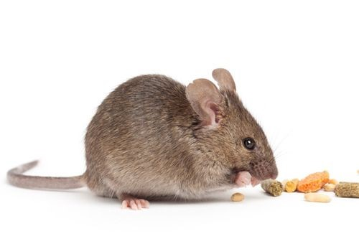
Câu 5:
Vừa bằng quả mướp ăn cướp cả làng?
Hỏi là con gì?

Slide 7
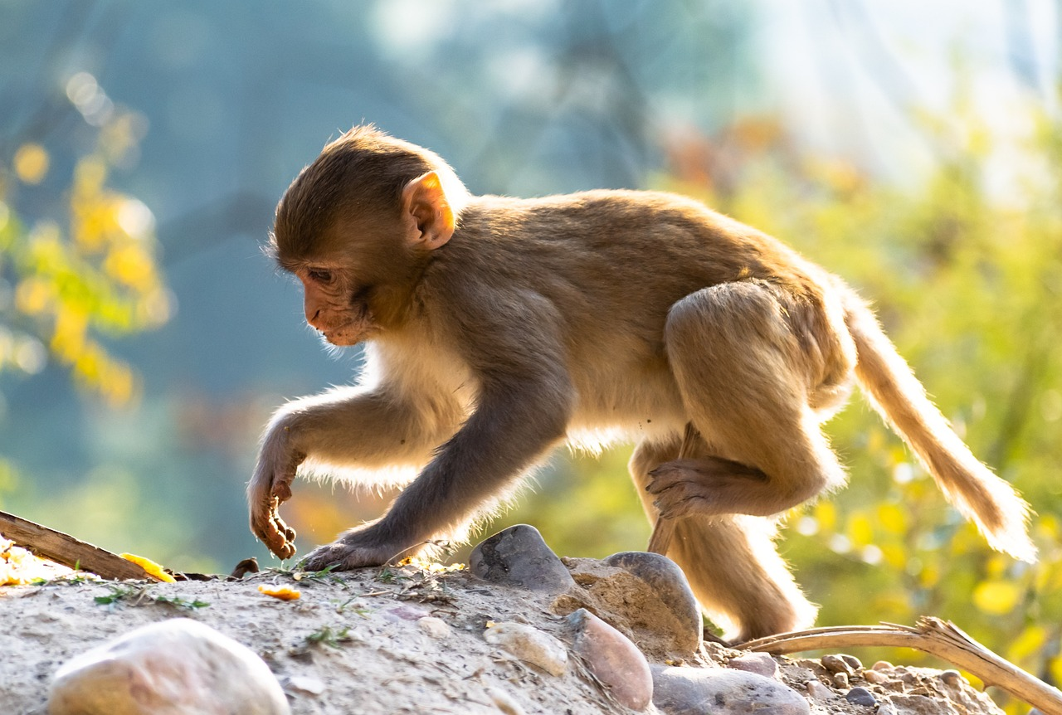
Câu 6:
Con gì nhảy nhót leo trèo,
Mình đầy lông lá, nhăn nheo làm trò

Slide 8
LỚP ĐỘNG VẬT CÓ VÚ (THÚ)

Slide 9
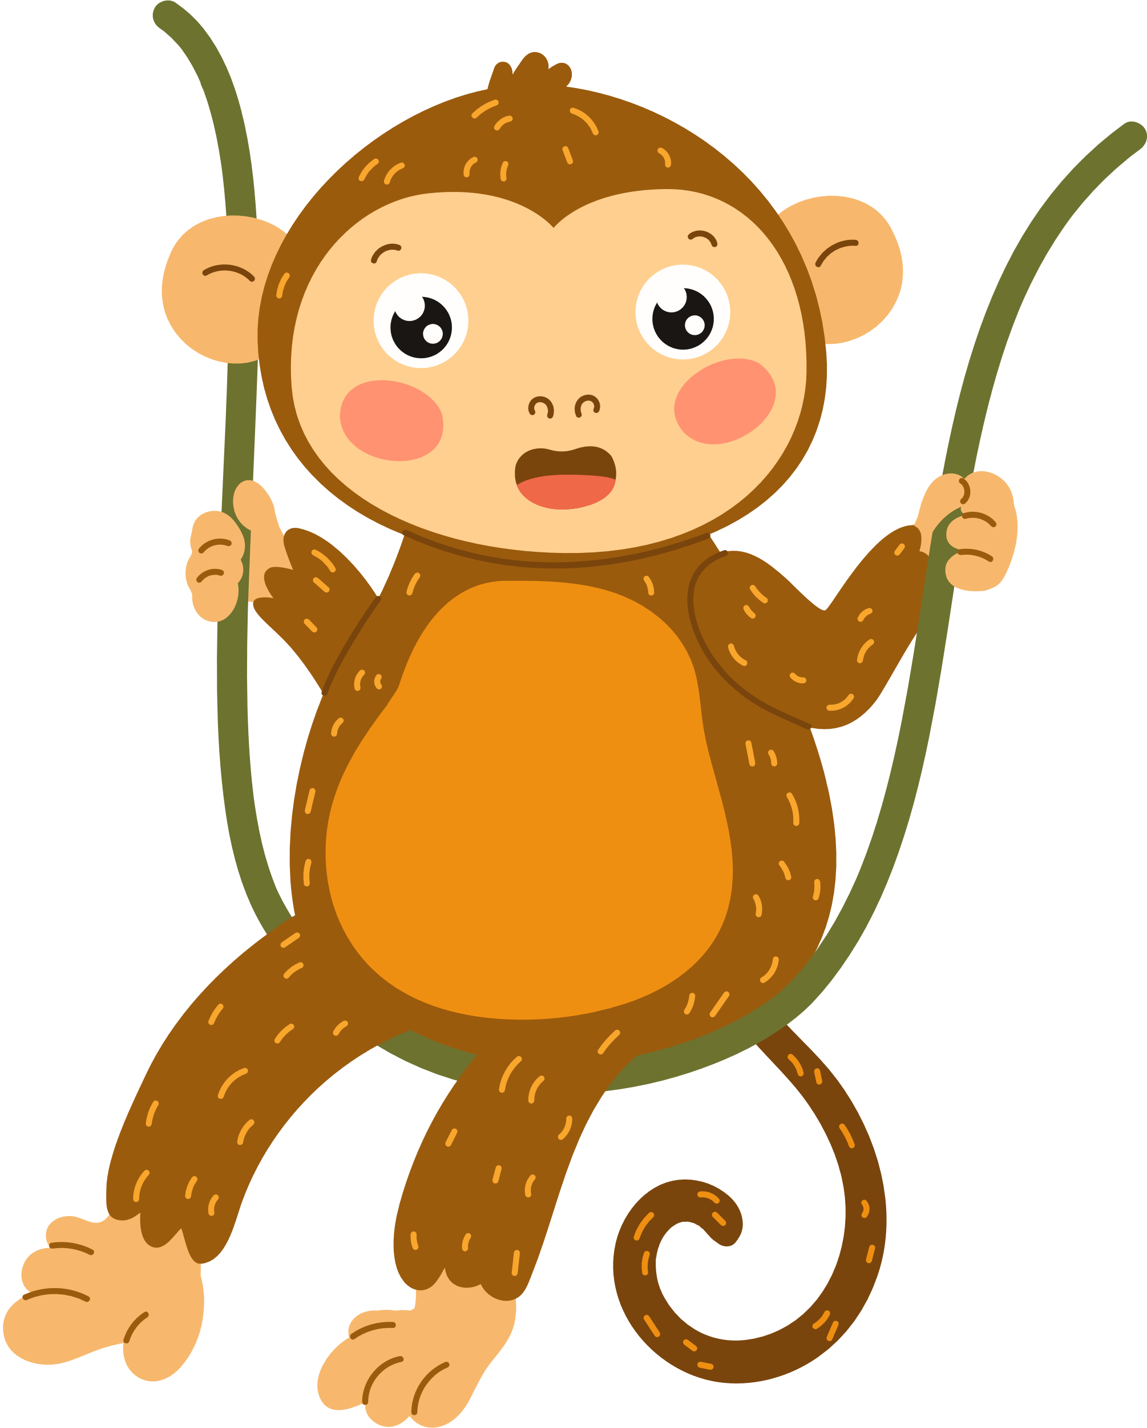

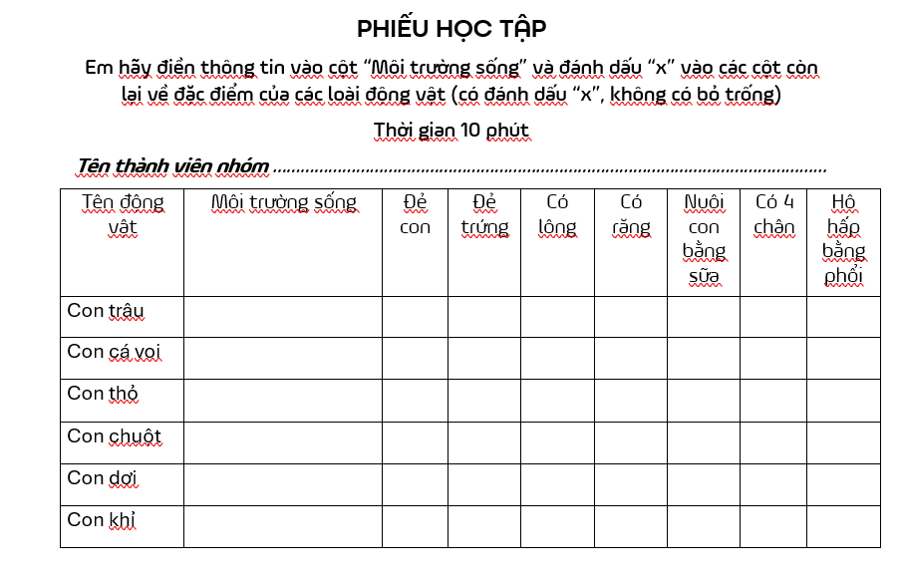

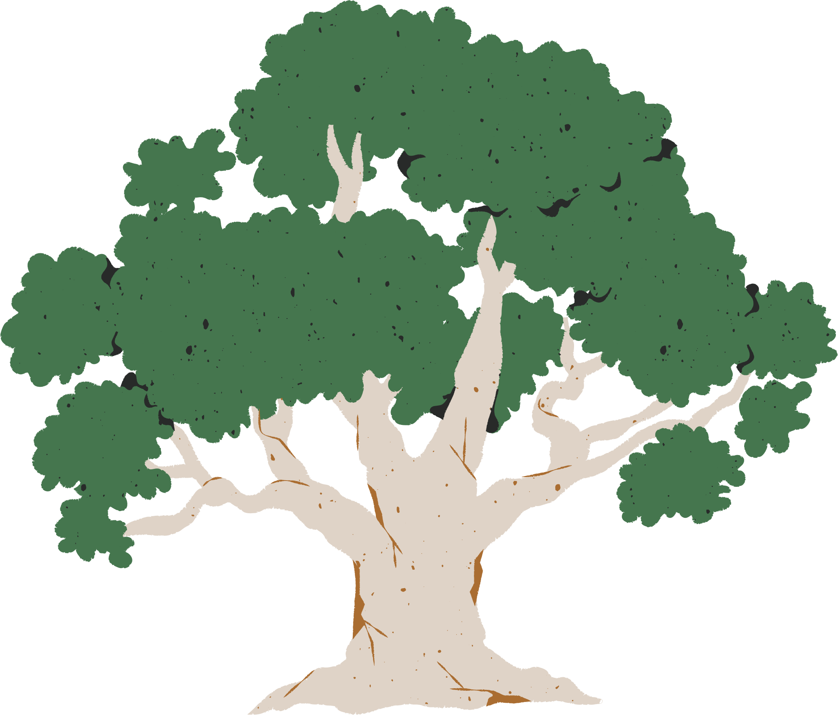

Slide 10
ĐÁP ÁN PHIẾU HỌC TẬP
Tên động vật | Môi trường sống | Đẻ con | Đẻ trứng | Có lông | Có răng | Nuôi con bằng sữa | Có 4 chân | Hô hấp bằng phổi
Con trâu
Con cá voi
Con thỏ
Con chuột
Con dơi
Con khỉ
Trên cạn
x
Dưới nước
x
Trên cạn
x
Trên cạn (đào hang dưới lòng đất)
x
Trên cạn (trên cây, hang đá)
x
Trên cạn ( trên cây)
x

Slide 11
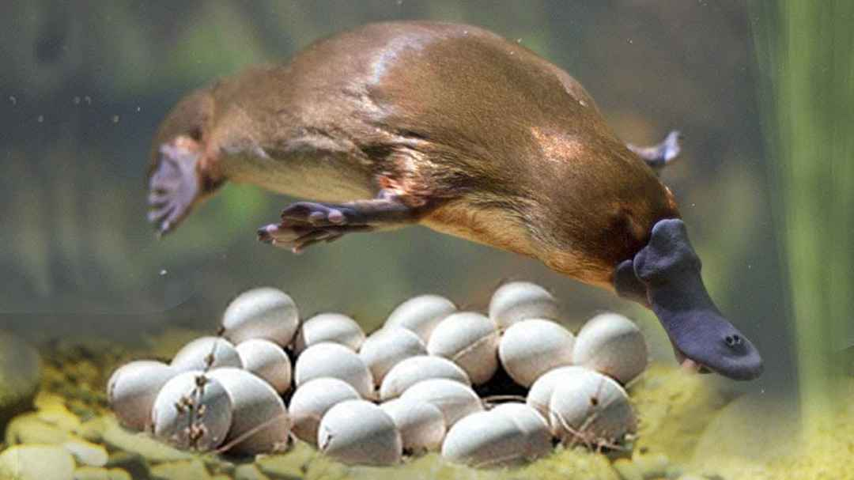
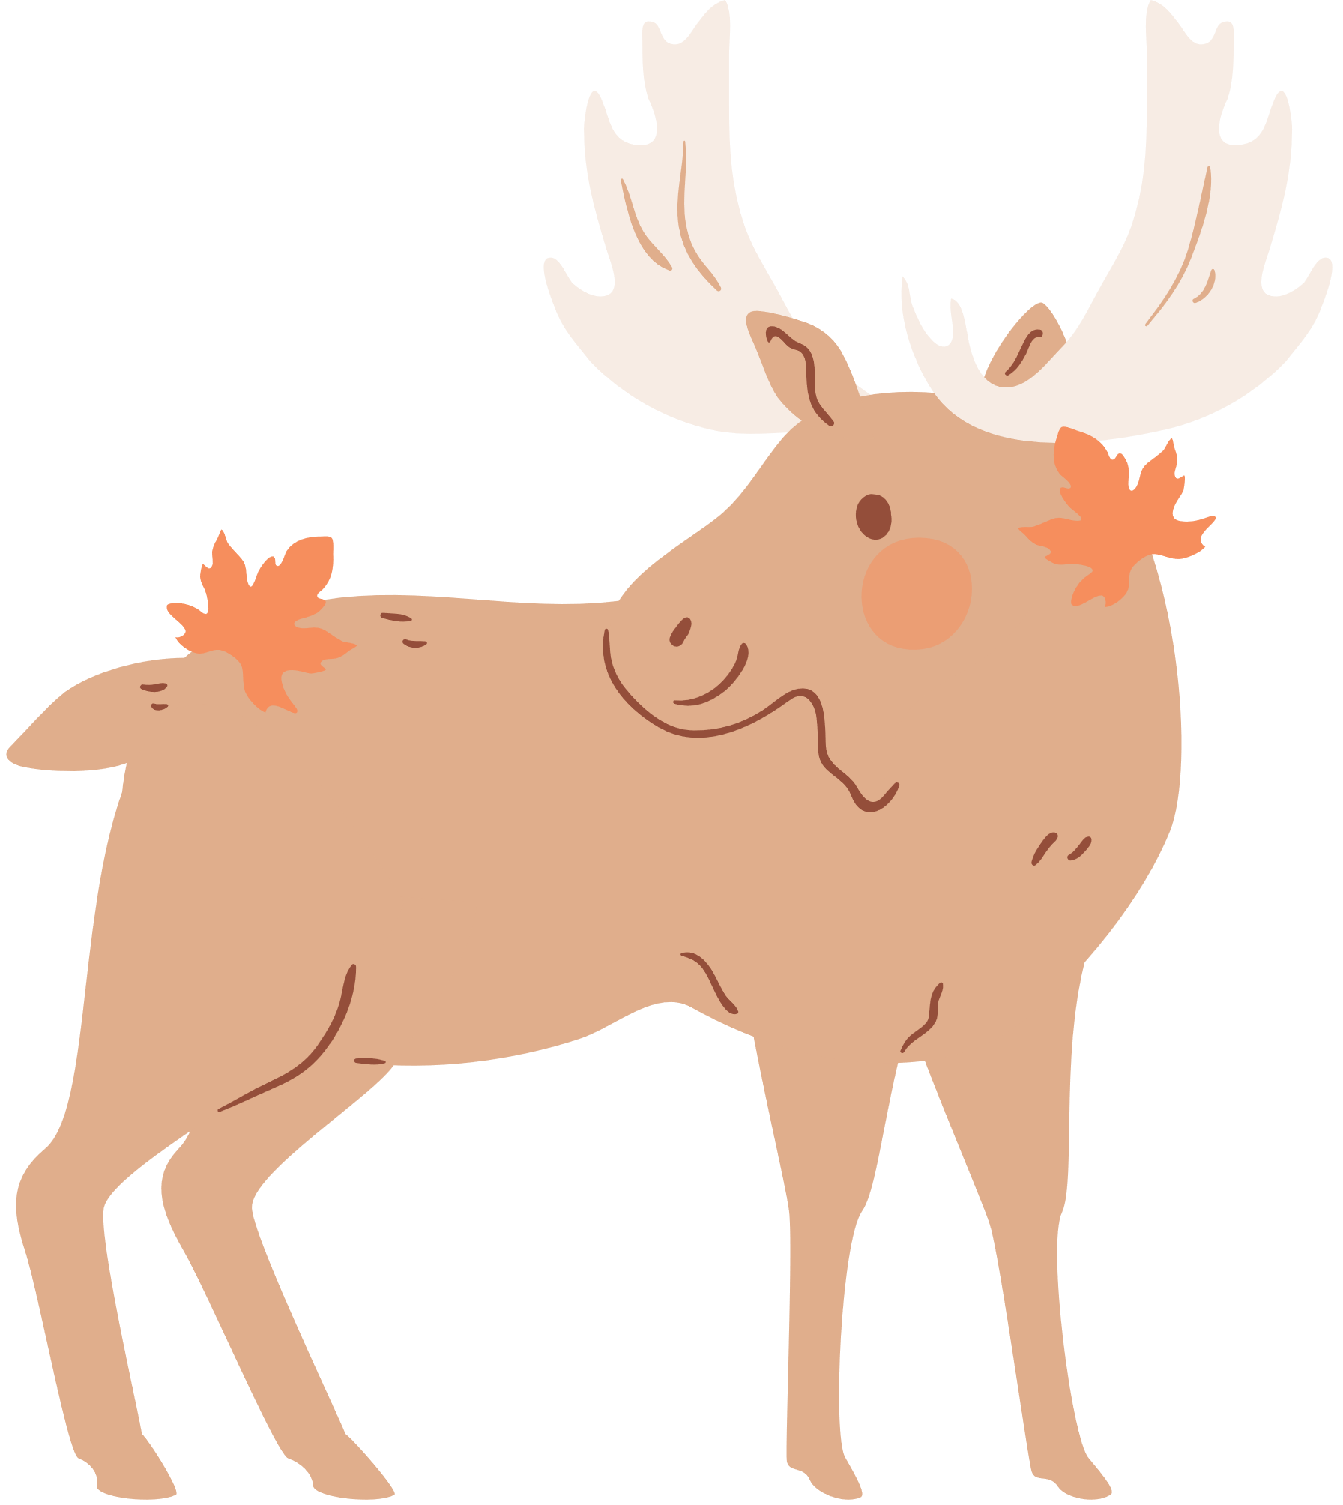



Slide 12
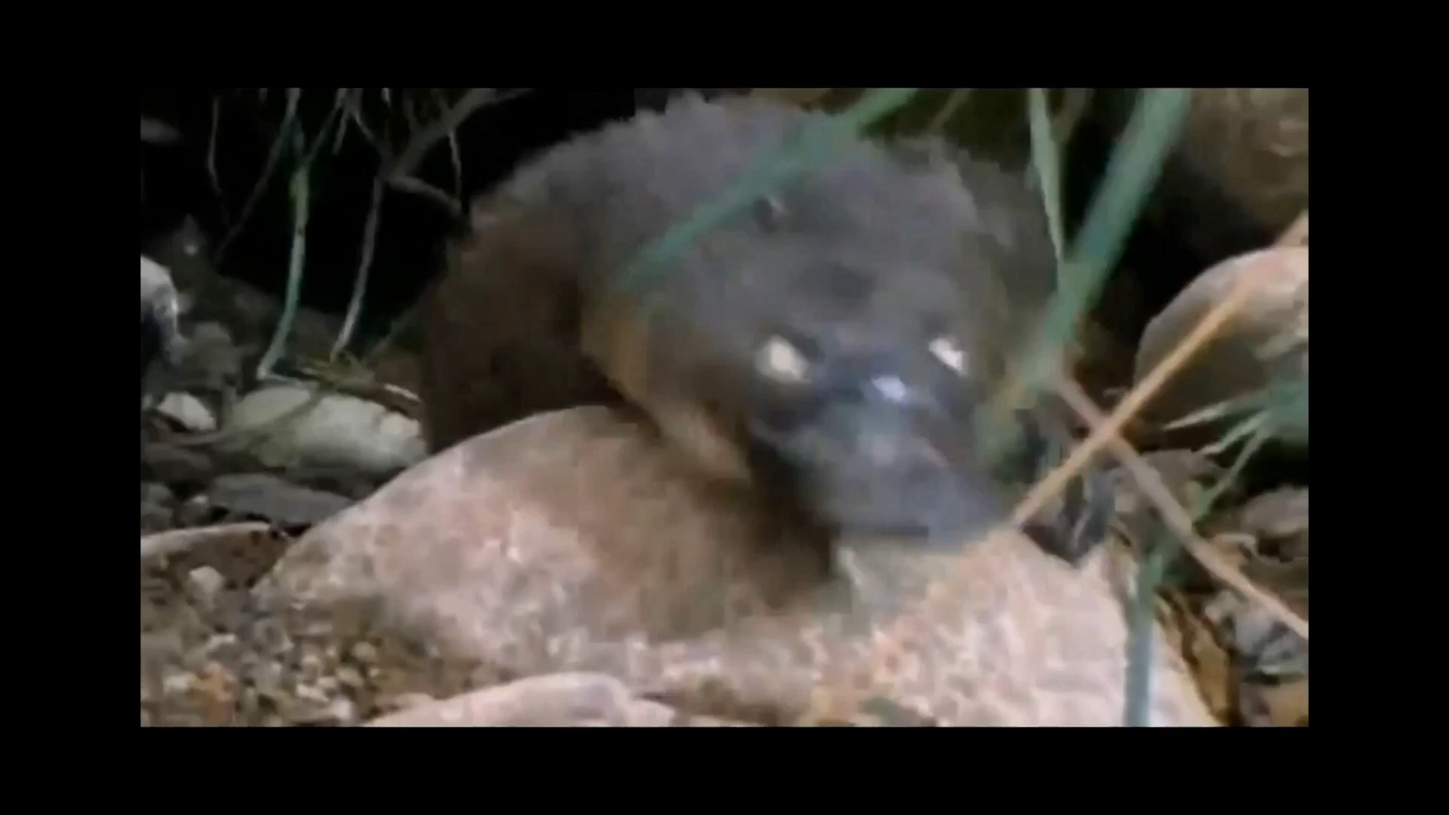

Slide 13
ĐÁP ÁN PHIẾU HỌC TẬP
Tên động vật | Môi trường sống | Đẻ con | Đẻ trứng | Có lông | Có răng | Nuôi con bằng sữa | Có 4 chân | Hô hấp bằng phổi
Con trâu
Con cá voi
Con thỏ
Con chuột
Con dơi
Con khỉ
Trên cạn
x
x
Dưới nước
x
x
Trên cạn
x
x
Trên cạn (đào hang dưới lòng đất)
x
x
Trên cạn (trên cây, hang đá)
x
x
Trên cạn ( trên cây)
x
x

Slide 14
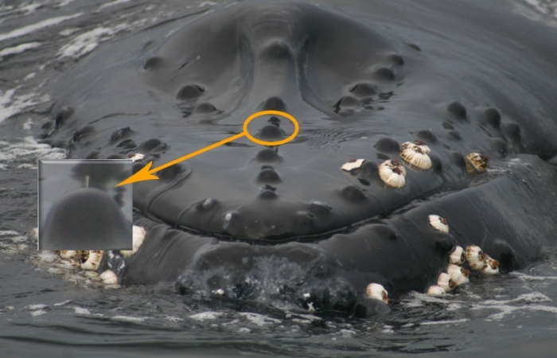

Slide 15
ĐÁP ÁN PHIẾU HỌC TẬP
Tên động vật | Môi trường sống | Đẻ con | Đẻ trứng | Có lông | Có răng | Nuôi con bằng sữa | Có 4 chân | Hô hấp bằng phổi
Con trâu
Con cá voi
Con thỏ
Con chuột
Con dơi
Con khỉ
Trên cạn
x
x
x
x
x
Dưới nước
x
x
x
x
Trên cạn
x
x
x
x
x
Trên cạn (đào hang dưới lòng đất)
x
x
x
x
x
Trên cạn (trên cây, hang đá)
x
x
x
x
Trên cạn ( trên cây)
x
x
x
x
x

Slide 16
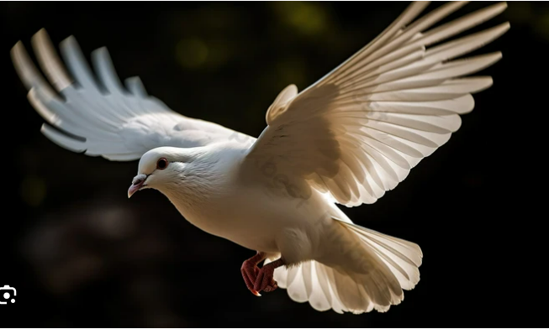
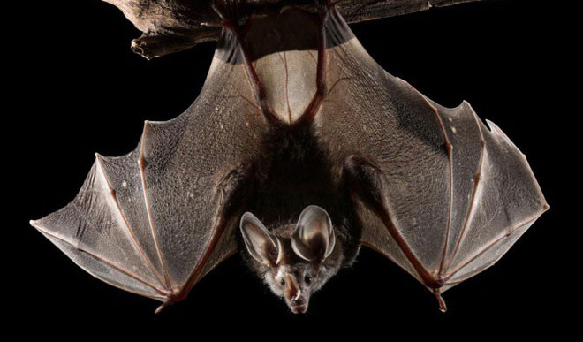

Slide 17
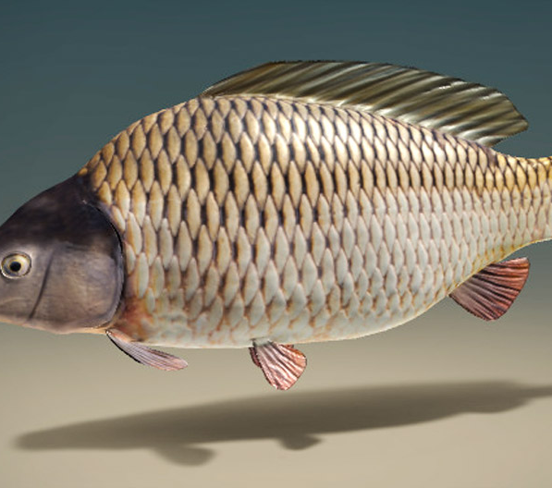
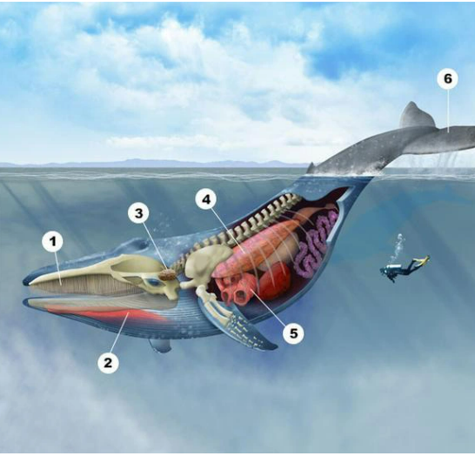

Slide 18
ĐÁP ÁN PHIẾU HỌC TẬP
Tên động vật | Môi trường sống | Đẻ con | Đẻ trứng | Có lông | Có răng | Nuôi con bằng sữa | Có 4 chân | Hô hấp bằng phổi
Con trâu
Con cá voi
Con thỏ
Con chuột
Con dơi
Con khỉ
Trên cạn
x
x
x
x
x
x
Dưới nước
x
x
x
x
x
Trên cạn
x
x
x
x
x
x
Trên cạn (đào hang dưới lòng đất)
x
x
x
x
x
x
Trên cạn (trên cây, hang đá)
x
x
x
x
x
Trên cạn ( trên cây)
x
x
x
x
x
x

Slide 19
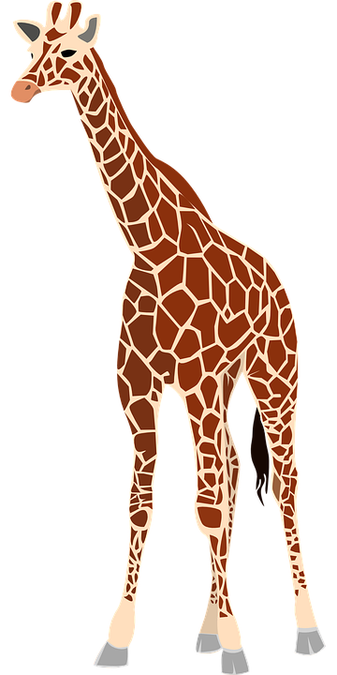
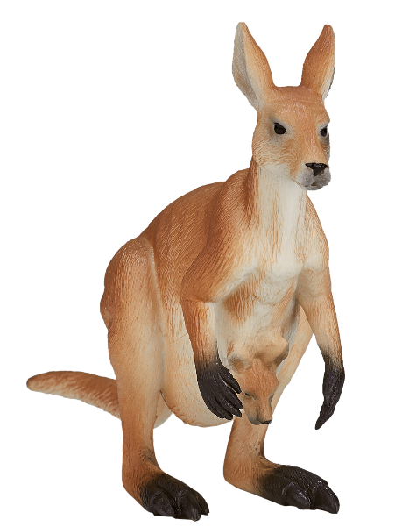
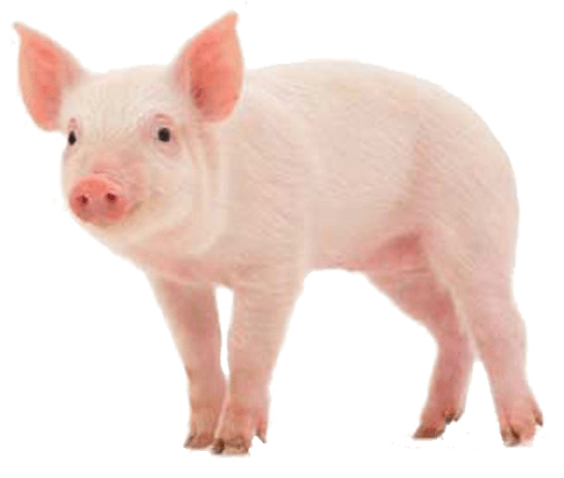
VAI TRÒ LỚP THÚ

Slide 20

Sống vừa ở nước vừa ở cạn
Đi bằng hai chân
Da trần luôn ẩm ướt
Lông vũ bao phủ
Hô hấp bằng mang
Có lông mao
Da khô, có vảy sừng
Có tuyến sữa
Hô hấp bằng phổi
Sống dưới nước
Nuôi con bằng sữa
Di chuyển bằng vây
Chủ yếu sống trên cạn
Hô hấp bằng da và phổi
Chi trước biến đổi thành cánh

Slide 21
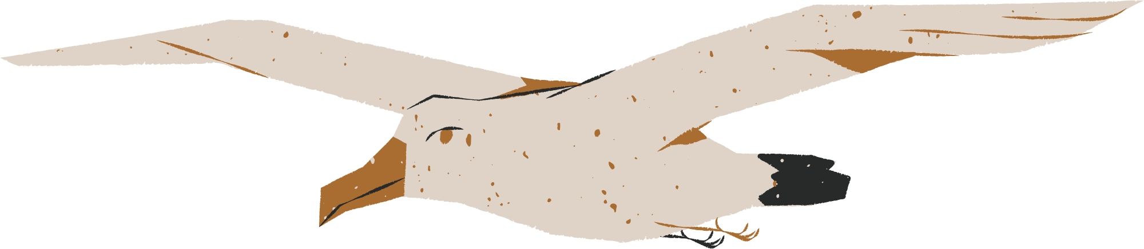

THANK YOU!

